Slide 1
第4章 无限长单位脉冲响应（IIR） 滤波器的设计方法
数字信号处理
4.1 滤波器的基本原理
4.2 模拟滤波器的设计方法
4.3 根据模拟滤波器设计IIR滤波器
4.4 从模拟滤波器低通原型到各种数字
滤波器的频率变换
4.5 从低通数字滤波器到各种数字滤波器
的频率变换
4.7 本章小结

Slide 2
第4章 IIR滤波器的设计方法
许多信息处理过程，如信号的过滤，检测、预测等都要用到滤波器。
数字滤波器是数字信号处理中使用得最广泛的一种线性系统，是数字信号处理的重要基础。

Slide 3
第4章 IIR滤波器的设计方法
无用
有用
0
ω _{c}
ω
1
0
ω _{c}
ω
0
ω _{c}
ω

Slide 4
第4章 IIR滤波器的设计方法
设计数字滤波器（digital filter）的三个步骤：
1、确定滤波器的性能指标（滤除、保留哪些频率
成分，保留部分允许多大失真等）；
2、用一因果稳定的LTI系统的H (z)去逼近该性能
要求(第4章IIR, 第5章FIR)；
3、数字滤波器的实现。包括选择运算结构, 选择
运算和存储的字长等(第6章)。

Slide 5
4.1 滤波器的基本原理
滤波：滤除信号中不需要的成分，保留有用成分
数字滤波器的功能（本质）是将一组输入的数字序列通过一定的运算后转变为另一组输出的数字序列。
数字滤波器的设计是确定其系统函数并实现的过程。

Slide 6
4.1 滤波器的基本原理
IIR(无限长单位脉冲响应系统):
h(n) 无限长
至少有一个bi不为0
FIR(有限长单位脉冲响应系统):
h(n) 有限长

Slide 7
4.1.1 滤波器的分类
经典滤波器，幅频特性是分段常数的。
通带(passband)内逼近于1，阻带(stopband)
内逼近于0。
从功能上可分为四种类型：
低通（lowpass, LP）
高通（highpass, HP）
带通（bandpass, BP）
带阻（bandstop, BS）

Slide 8
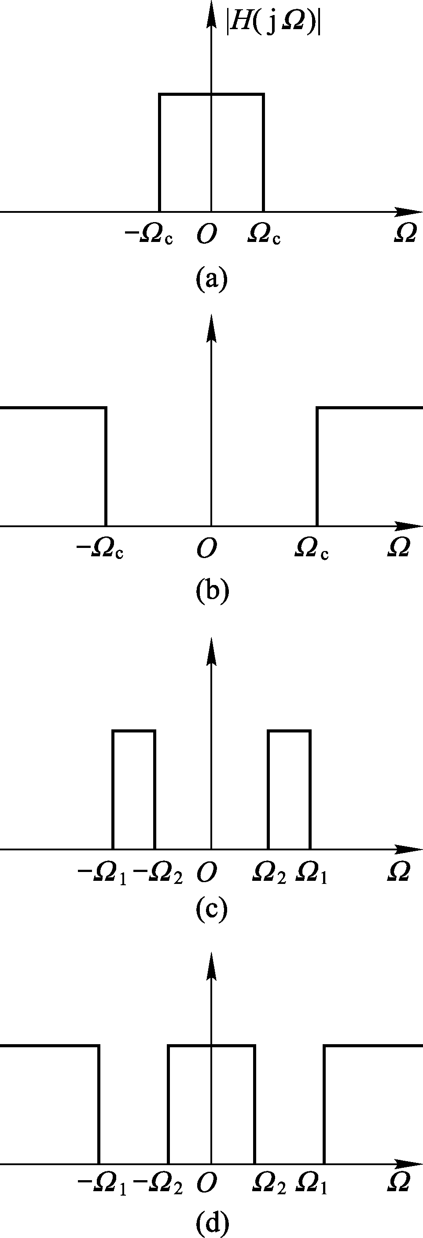
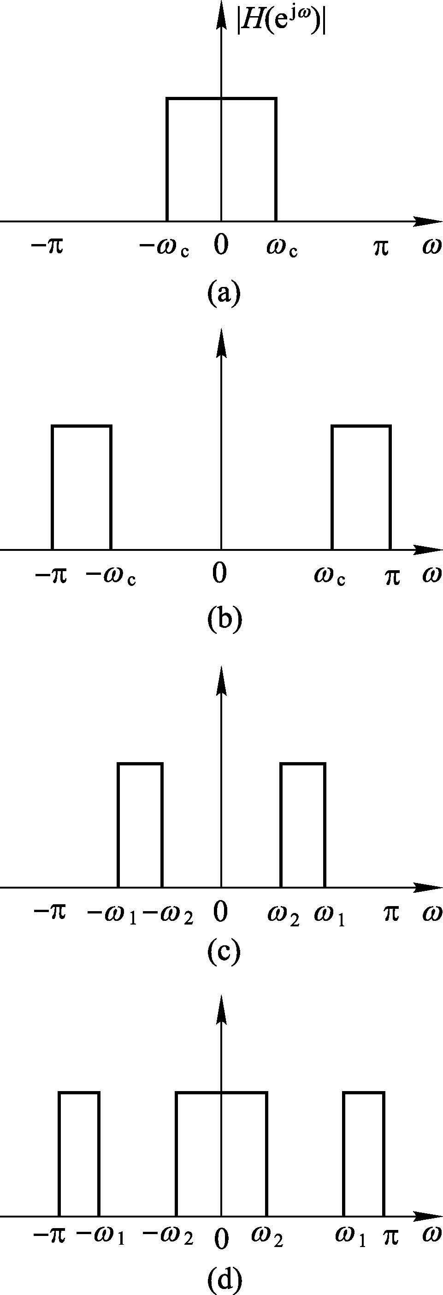

4.1.1 滤波器的分类
模拟滤波器
数字滤波器
低通
高通
带通
带阻
图4.1
图4.2

Slide 9
4.1.1 滤波器的分类
数字滤波器的频率响应是以 为周期，图4.2仅
给出了 一个周期，其余按周期延拓的规律无限重复。
理想数字低通滤波器

Slide 10
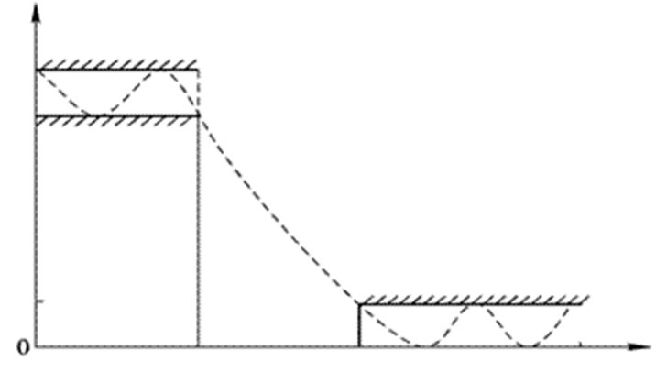
4.1.2 可实现滤波器的特性
理想滤波器不可实现
实际滤波器通带和阻带之间有一个过渡带
通带边界频率
阻带边界频率
通带波动
最小阻带衰减
通带
过渡带
阻带
图4.3 低通数字滤波器的幅频特性

Slide 11
4.1.2 可实现滤波器的特性
IIR滤波器通常有以下两种设计方法：
(1) 先设计一个合适的模拟滤波器，然后变换成满足
预定指标的数字滤波器。
由于模拟的网络综合理论已经发展得很成熟，模拟滤波器有简单而严格的设计公式，设计起来方便、准确。
(2) 最优化设计方法
首先确定一种最优准则；然后，求此最佳准则下
的滤波器系数。

Slide 12
由模拟滤波器设计数字滤波器步骤
4.1.2 可实现滤波器的特性
1.数字滤波器的技术指标转换成模拟滤波器指标
2.由模拟滤波器指标设计模拟滤波器(4.2节)
3.映射实现：从模拟滤波器再转换为数字滤波器(4.3节)
1
2
3
数字滤波器
技术指标
模拟滤波器
技术指标
模拟滤波器
H_{a}(s)
数字滤波器
H(z)

Slide 13
4.2 模拟滤波器的设计方法
常用的模拟低通滤波器有巴特沃思、切比雪夫
以及椭圆滤波器。
高通、带通 、带阻等模拟滤波器可利用变量变换方法，由低通滤波器变换得到。
模拟滤波器的设计就是根据一组设计规范设计模拟系统函数H_{a}(s)，使其逼近某个理想滤波器特性。

Slide 14
4.2.1 巴特沃思(Butterworth)滤波器
通带边界频率
阻带边界频率
通带波动
最小阻带衰减
通带
过渡带
阻带
图2.14 模拟低通滤波器的幅频特性

Slide 15
4.2.1 巴特沃思(Butterworth)滤波器
问题：如果已知幅度平方函数
如何求系统函数
先把Ω²换成-s²
即A(Ω²)变为A(-s²) = |H_{a}(s)|²= H_{a}(s) H_{a}(-s)
为了保证H_{a}(s)的稳定性，选用A(-s²)在s左半平面的极点作为H_{a}(s)的极点，零点可选用对称零点的 任一半。

Slide 16
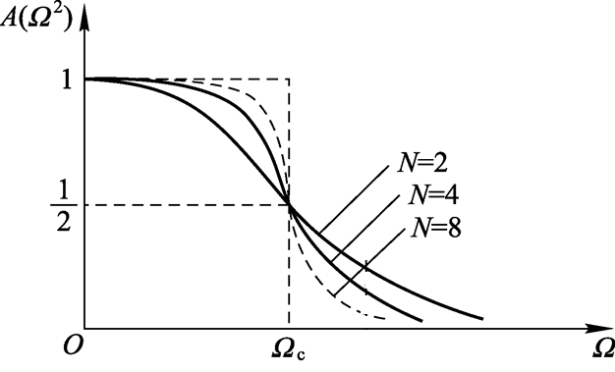
4.2.1 巴特沃思(Butterworth)滤波器
特点：具有通带内最大平坦的幅度特性，
且随频率的升高，幅度单调下降。
其幅度平方函数：
N为滤波器阶数
3dB截止频率(3dB边界频率)

Slide 17
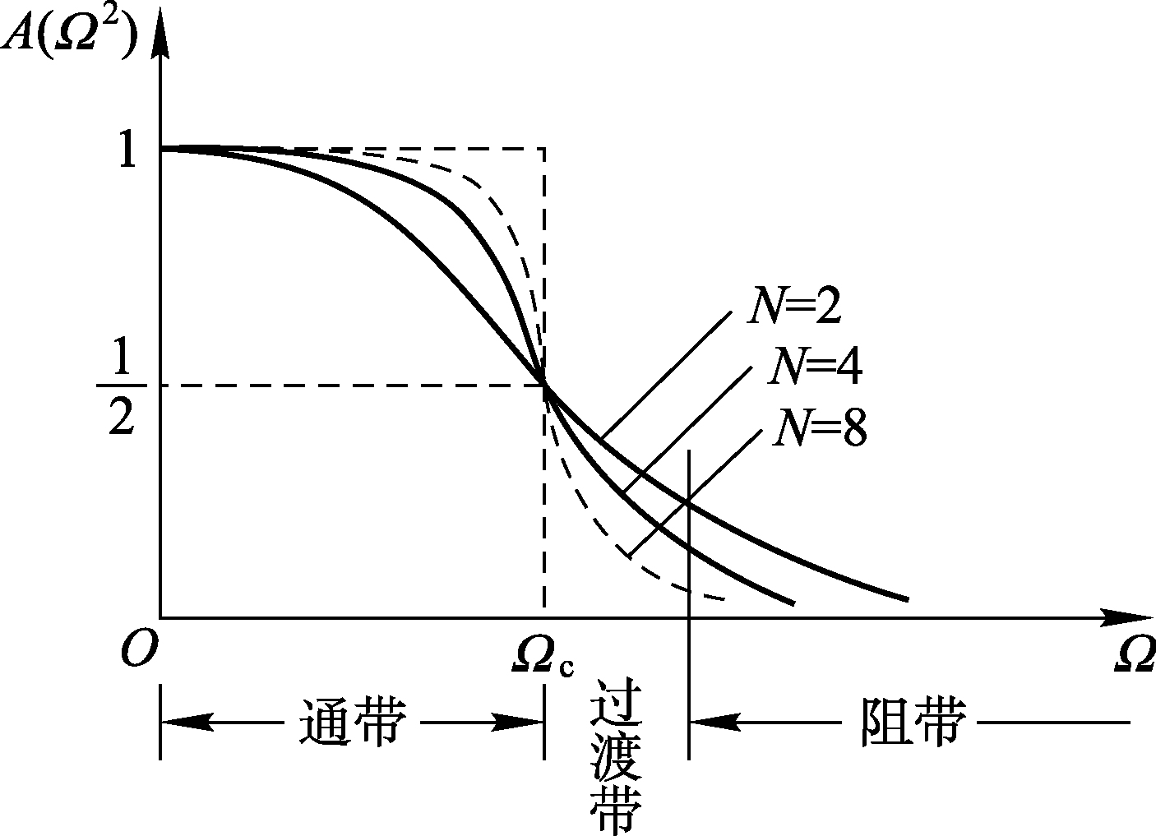
4.2.1 巴特沃思(Butterworth)滤波器
理想低通特性
N增加，通带和阻带的近似性越好，过渡带越陡
图4.5 巴特沃思滤波器的振幅平方函数

Slide 18
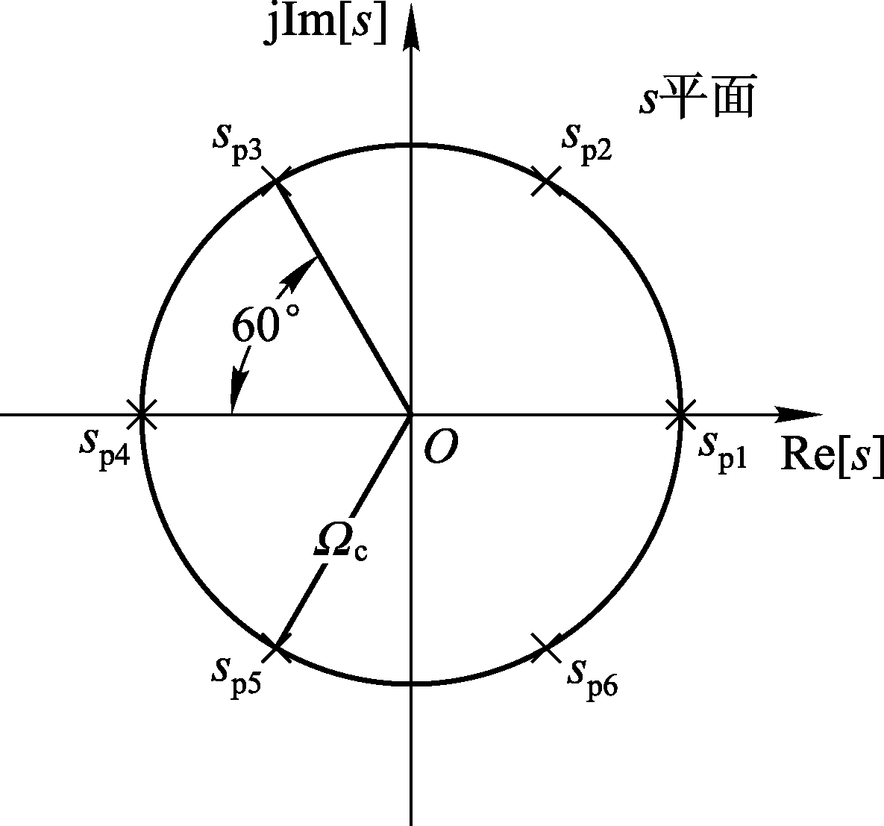
4.2.1 巴特沃思(Butterworth)滤波器
令分母为零，得
可见，Butterworth滤波器的幅度平方函数有2N
个极点，它们均匀对称地分布在 的圆周上。
例如，阶数N=3,
A(-s²)的极点分布如图4.6所示。
选取s平面左半部分的3个极点
图4.6 三阶A(-s²)的极点分布

Slide 19
4.2.1 巴特沃思(Butterworth)滤波器
三阶巴特沃思低通滤波器的系统函数为：
令
得归一化的三阶巴特沃思低通滤波器：
反归一化(去归一化),
用 代替s，得

Slide 20
归一化的模拟巴特沃思低通滤波器
4.2.1 巴特沃思(Butterworth)滤波器
阶数
1
2
3
4
5

Slide 21
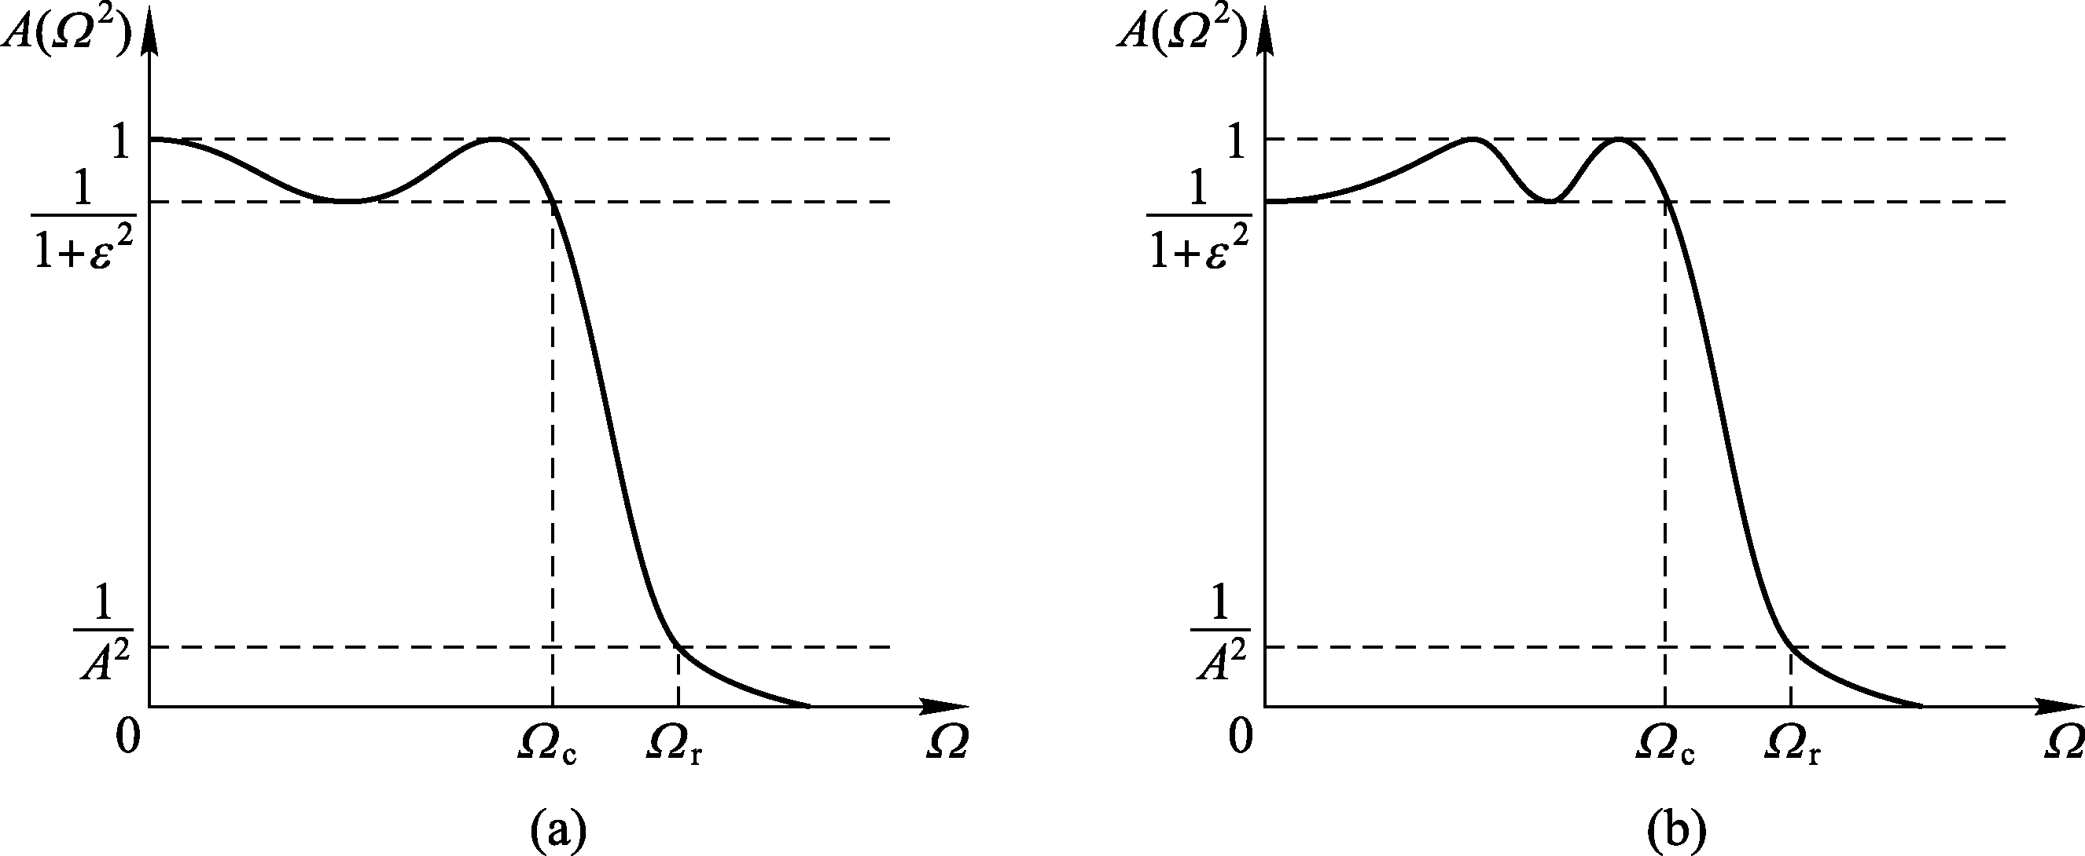
4.2.2 切比雪夫(chebyshev)滤波器
特点：幅值响应在规定的频段上是等波纹的。
切比雪夫Ⅰ型滤波器：在通带是等波纹的，在阻带是单调下降。
切比雪夫Ⅱ型滤波器：在通带是单调下降，在阻带是等波纹的。
图4.7 切比雪夫I型滤波器的幅度平方特性
(a)N为奇数 (b)N为偶数

Slide 22
4.2.2 切比雪夫(chebyshev)滤波器
幅度平方函数
— 有效通带截止频率
— 与通带波动有关的参量， 大 ，波纹大。
— N阶切比雪夫多项式
V_{N}(x)

Slide 23
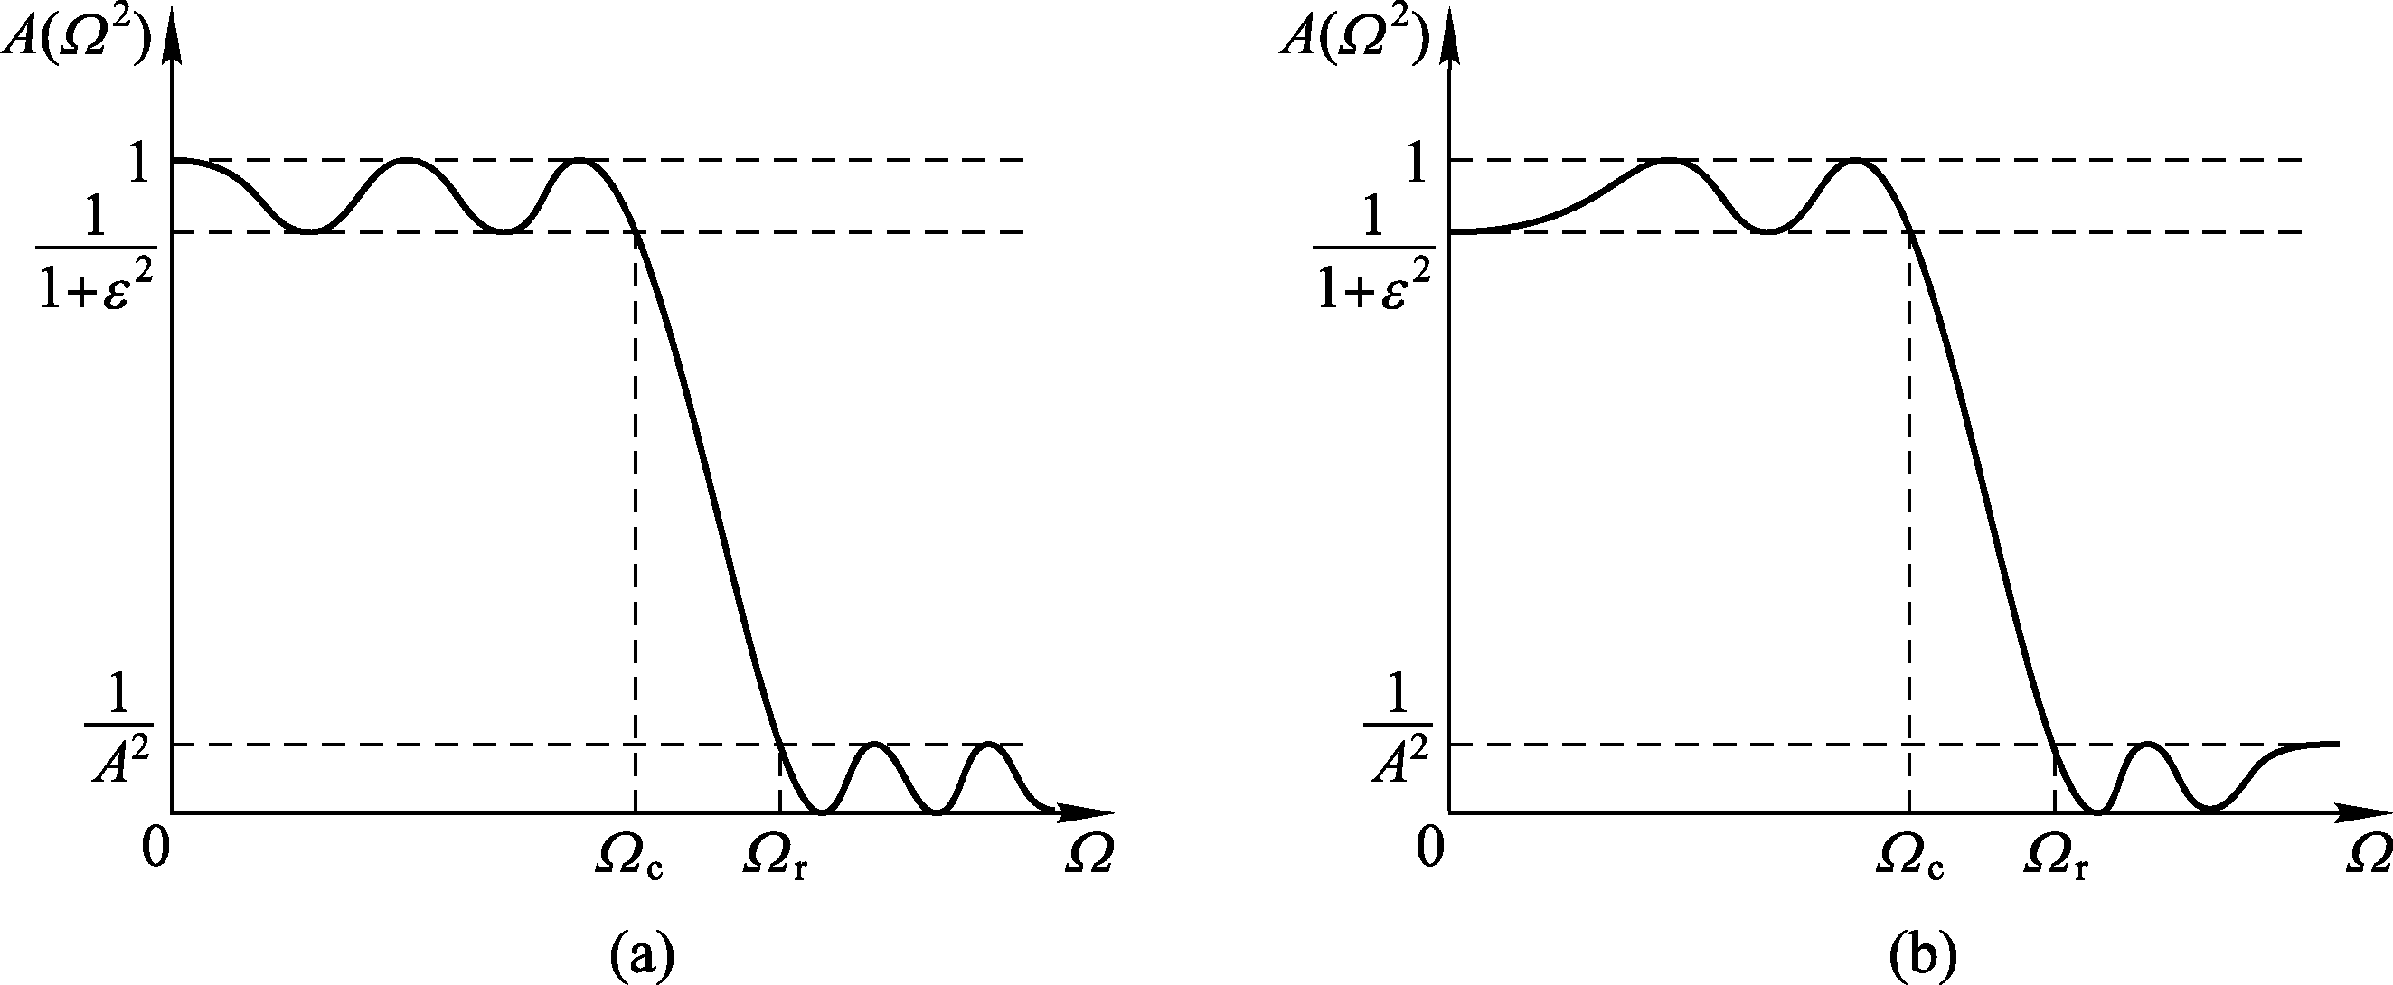
图4.9 椭圆滤波器幅度平方函数
4.2.3 椭圆(elliptic)滤波器
特点：幅值响应在通带和阻带内都是等波纹的
(a)N为奇数 (b)N为偶数

Slide 24
4.2.3 椭圆(elliptic)滤波器
对于给定的阶数和给定的波纹要求，椭圆滤波器能获得较其它滤波器更窄的过渡带宽，就这点而言，椭圆滤波器是最优的。
幅度平方函数
— 雅可比椭圆函数
L — 表示波纹性质的参量

Slide 25
4.2 模拟滤波器的设计方法
一般，相同指标下，椭圆滤波器阶次最低，
切比雪夫次之，巴特沃思最高。
参数的灵敏度则恰恰相反。即参数灵敏度：巴特沃思最佳（最不灵敏），切比雪夫次之，椭圆最差（最灵敏）。
★

Slide 26
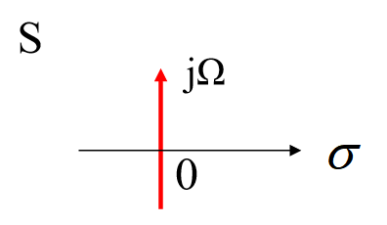
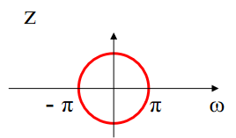
4.3 根据模拟滤波器设计IIR滤波器
利用模拟滤波器设计数字滤波器，就是从已知的模拟滤波器系统函数H_{a}(s)设计数字滤波器系统函数H(z)。
这种由s平面到z平面的变换应满足两条基本要求★ ：
（1）H(z)的频响要能模仿H_{a}(s)的频响，即s平面的
虚轴应映射到z平面的单位圆(|z|=1) 上。

Slide 27
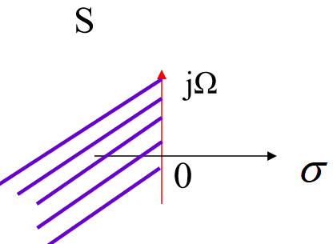
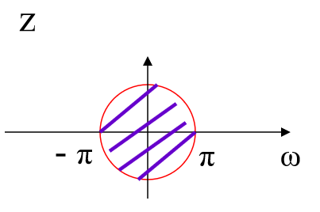
（2）因果稳定的H_{a}(s)应能映射成因果稳定的H(z) ，
即s平面的左半平面 (Re[s]＜0) 应映射到z平面
的单位圆以内(|z|<1)。

Slide 28
4.3 根据模拟滤波器设计IIR滤波器
本节讨论如何由模拟滤波器得到特性相近的数字
滤波器，也即从模拟滤波器映射成数字滤波器的
问题。
主要有两种常用的映射变换方法：
脉冲响应不变法
双线性变换法

Slide 29
4.3.1 脉冲响应不变法
★
脉冲响应不变法是使数字滤波器的单位脉冲响应h(n)逼近模拟滤波器的冲激响应h_{a}(t)，让h(n)正好等于h_{a}(t)的采样值，即
h(n)=h_{a}(nT), T为采样周期。

Slide 30
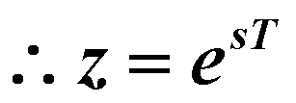
4.3.1 脉冲响应不变法
理想采样 的拉氏变换
采样序列h(n)的 z 变换 H(z)

Slide 31
4.3.1 脉冲响应不变法
理想采样 的拉氏变换 与采样序列h(n)的 z 变换 H(z)存在s平面与z平面的映射关系
令
则
由此可见：
当 时，
s平面的虚轴映射为z平面的单位圆
当 时，
s左半平面映射为z平面的单位圆内部
当 时，
s右半平面映射为z平面的单位圆外

Slide 32
思考：单位圆 是由虚轴的哪部分映射而来的？
Z 平面
S 平面

Slide 33
Z 平面
S 平面

Slide 34
4.3.1 脉冲响应不变法
s平面上每一条宽为 的横带部分，都将重叠地映射到z平面的整个平面上:
每一横带的左半部分映射到z平面单位圆以内，
每一横带的右半部分映射到z平面单位圆以外，
轴映射到单位圆上， 轴上每一段 都对应于绕单位圆一周。

Slide 35
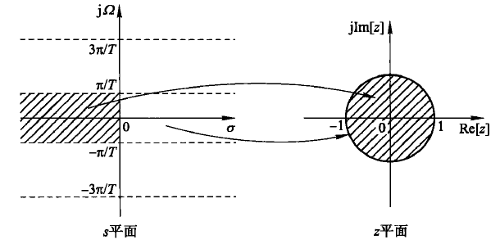
图4.13 脉冲响应不变法的映射关系
4.3.1 脉冲响应不变法
∴脉冲响应不变法满足变换的两个条件，但映射关系
不是一一对应的。

Slide 36
4.3.1 脉冲响应不变法
因为
而
所以脉冲响应不变法的映射过程为

Slide 37
4.3.1 脉冲响应不变法
混叠：
数字滤波器的频响并不是简单的重现模拟滤波
器的频响，而是模拟滤波器频响的周期延拓：

Slide 38
4.3.1 脉冲响应不变法
频率响应的模仿情况
时域
频域
模拟
离散化
周期化
数字

Slide 39
4.3.1 脉冲响应不变法
正如第二章的采样定律中所讨论的，如果模拟滤波器的频响带限于折叠频率 以内
即
这时数字滤波器的频响才能不失真地重现模拟滤波器的频响(存在于折叠频率 以内)

Slide 40
4.3.1 脉冲响应不变法
为了消除因子1/T 对数字滤波器幅度响应的影响
加修正因子T
★
如果模拟滤波器是因果稳定的，则所有极点 s_{i} 都在s左半平面，对应的H(z)的极点都在z平面的单位圆内，
数字滤波器也是因果稳定的。

Slide 41
4.3.1 脉冲响应不变法
脉冲响应不变法的优点：
频率变换关系(Ω↔ω)是线性的， 。
脉冲响应不变法的缺点：
由于频率混叠效应，脉冲响应不变法适用于带限的滤波器，例如低通和带通滤波器。
高通和带阻滤波器, 不宜采用脉冲响应不变法。

Slide 42
4.3.1 脉冲响应不变法
★
例4.3 将一个具有如下系统函数
的模拟滤波器用 脉冲响应不变法 数字化。
解：
加修正因子T

Slide 43
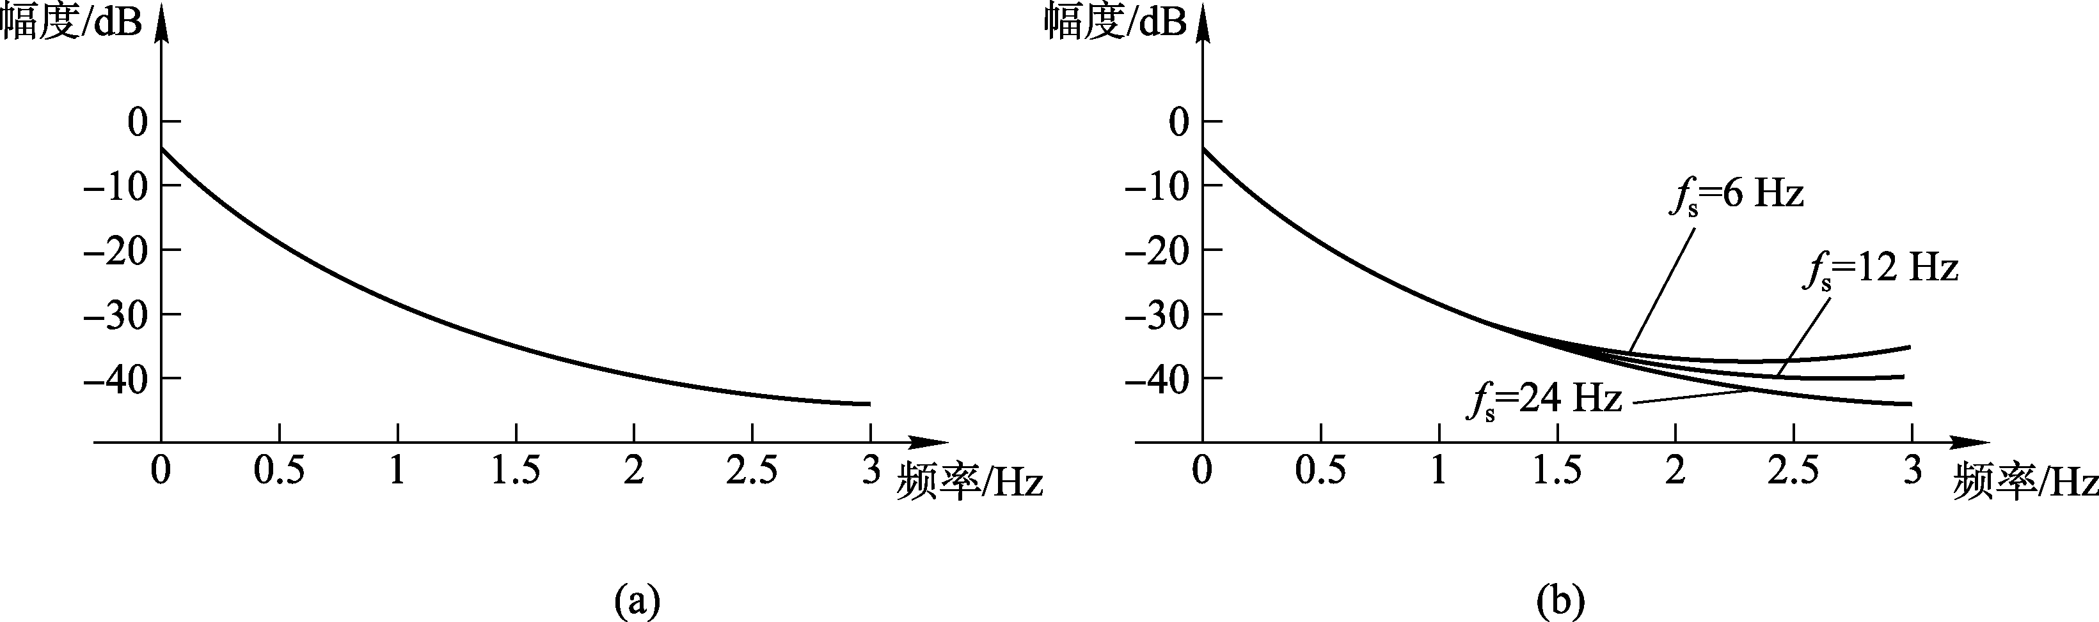
4.3.1 脉冲响应不变法
图4.14 不同采样频率下的幅频响应与模拟幅频响应的比较
(a)
(b)

Slide 44
4.3.2 双线性变换法
脉冲响应不变法的主要缺点是产生频响的混叠失真，这是因为从s平面到z平面不是一一映射关系。为了克服这一缺点，设想变换分为两步：
第一步：将整个s平面压缩到s₁平面的一条横带里；
第二步：通过标准变换关系将此横带变换到整个z平面上去。
由此建立s平面与z平面一一对应的单值关系，消除多值性，也就消除了混叠现象。

Slide 45
4.3.2 双线性变换法
s平面
s1平面
z平面
一一对应

Slide 46
4.3.2 双线性变换法
通常取c=2/T
再将 平面通过标准变换关系映射到z平面，
即令 ，得
s平面与z平面的
单值映射关系
★

Slide 47
4.3.2 双线性变换法
★
例：
设有一模拟滤波器
采样周期T=2,试用双线性变换法将它
转变为数字系统函数H(z)。
解：

Slide 48
4.3.2 双线性变换法
双线性变换是否满足从s平面到z平面映射变换的两个基本要求?
(1)考虑
代入
得
s平面的虚轴映射到z平面的单位圆

Slide 49
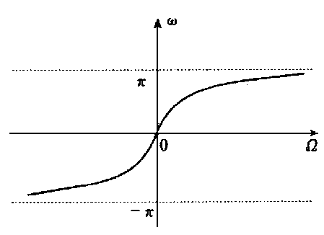
4.3.2 双线性变换法
与 为非线性关系
图4.16 双线性变换的频率关系

Slide 50
4.3.2 双线性变换法
(2)
时，
s左半平面映射在z平面的单位圆内
因果稳定的模拟滤波器经过双线性变换后，得到的数字滤波器H(z)也是因果稳定的。
时，
s右半平面映射在z平面的单位圆外

Slide 51
4.3.2 双线性变换法
双线性变换法的优点:
s平面与z平面是单值的一一对应关系
不会产生混叠现象；
双线性变换法的缺点:
与 成非线性关系

Slide 52
4.3.2 双线性变换法
Ω与ω成非线性关系，导致：
(1)数字滤波器的幅频响应相对于模拟滤波器的幅频响应有畸变，(使数字滤波器与模拟滤波器在响应与频率的对应关系上发生畸变)。
例如，一个模拟微分器，它的幅度与频率是直线关系，但通过双线性变换后，就不可能得到数字微分器。
(2)线性相位模拟滤波器经双线性变换后，得到的数字滤波器为非线性相位。
(3)要求模拟滤波器的幅频响应必须是分段恒定的，故双线性变换只能用于设计低通、高通、带通、带阻等选频滤波器。

Slide 53
4.3.2 双线性变换法
虽然双线性变换有这样的缺点，但它目前仍是使用得最普遍、最有成效的一种设计工具。这是因为大多数滤波器都具有分段常数的频响特性，如低通、高通、带通和带阻等，通过双线性变换后，其幅频特性仍保持分段常数的特性。
各个分段的临界频率点发生了非线性变化，即畸变。这种频率点的畸变可以通过预畸变来加以校正。

Slide 54
4.3.2 双线性变换法
★
预畸变：
将模拟滤波器的临界
频率事先加以畸变，
然后通过双线性变换
正好映射到所需要的
频率上。
图4.17 双线性变换时频率的预畸
注意：预畸不能在整个频率段消除非线性畸变，
只能消除滤波器在特征频率点的畸变

Slide 55
4.3要点
4.3 根据模拟滤波器设计IIR滤波器
低通、高通、带通和带阻DF的幅频特性
s平面到z平面变换的两条基本要求
脉冲响应不变法
双线性变换法

Slide 56
4.4 从模拟滤波器低通原型到各种数字滤波器
的频率变换
在模拟滤波器的设计中，只要掌握原型变换，就可以通过归一化低通原型的参数，去设计各种实际的低通、高通、带通或带阻滤波器。这一套成熟、有效的设计方法，也可通过前面所讨论的各种变换应用于数字滤波器的设计，具体过程如下：
模拟-模拟频率变换
模拟低通、高通、带通、带阻
映射变换
数字低通、高通、带通、带阻
模拟归一化低通原型
模拟——数字频率变换

Slide 57
例4.8
4.4.1 低通变换
数字低通
滤波器
技术指标
模拟低通
滤波器
技术指标
模拟低通
滤波器
H_{a}(s)
数字低通
滤波器
H(z)
(1)脉冲响应不变法
设采样频率 ,用脉冲响应不变法设计一个三阶巴特沃思低通滤波器,其3dB边界频率 。
解：
查表格，归一化的

Slide 58
4.4.1 低通变换
反归一，
用 代替s，得

Slide 59
4.4.1 低通变换
可见，H(z)与采样周期T有关，T越小， H(z)的相对增益越大，这是不希望的。
为此，实际应用脉冲响应不变法时稍作一点修正，即求出H(z)后，再乘以因子T
修正后

Slide 60
4.4.1 低通变换
(2)双线性变换法
★
例4.9 设采样频率 , 用双线性变换法设计一个三阶巴特沃思低通滤波器,其3dB边界频率 。
解：
预畸
归一化的
反归一，
用 代替s，得

Slide 61
4.4.1 低通变换

Slide 62
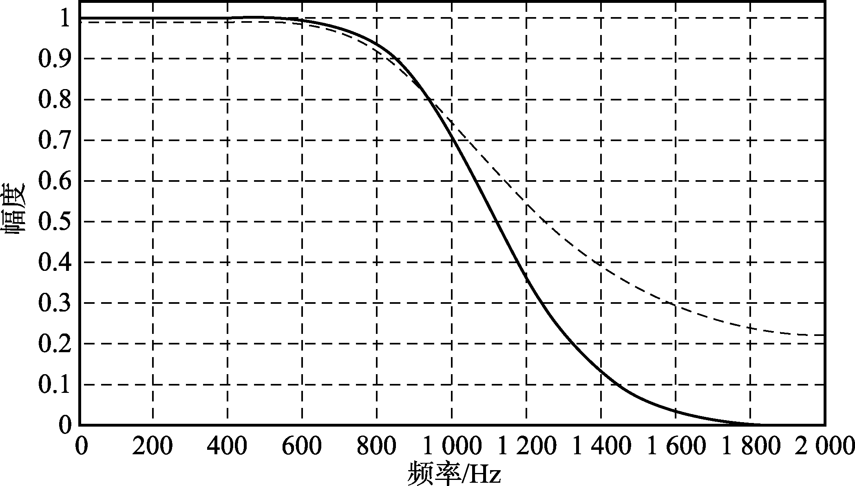
4.4.1 低通变换
脉冲响应不变法
双线性变换法

Slide 63
4.4.2 高通变换
设计高通、带通、带阻等数字滤波器时，有两种
方法：
① 先设计一个相应的高通、带通或带阻模拟滤波器，然后转换为数字滤波器。
② 直接利用模拟滤波器的低通原型，通过一定的频率变换关系，一步完成各种数字滤波器的设计。
这里只讨论第二种方法。

Slide 64
4.4.2 高通变换
基于双线性变换法的高通滤波器设计：
将低通设计变换式中的s代之以1/s，就可得到数字高通滤波器。
或

Slide 65
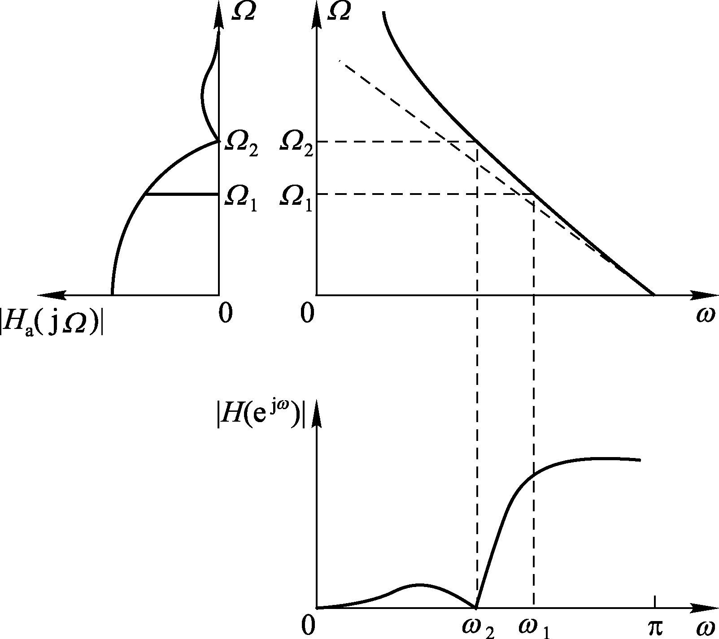
4.4.2 高通变换
模拟低通
数字高通
图4.25 高通变换

Slide 66
例：
4.4.2 高通变换
用双线性变换法设计一个三阶巴特沃思高通滤波器，3dB截止频率 f_{c}=1kHz，采样频率 f_{s}=4kHz。
解：
1）首先确定数字高通的3dB截止频率
2）根据频率的非线性关系，确定预畸的模拟低通滤波器的3dB截止频率 （计算不取负号）
3）以 s/Ω_{c} 代入归一化的三阶巴特沃思模拟低通滤波器传递函数，得

Slide 67
4.4.2 高通变换
4）将双线性变换关系式代入，求数字高通的H(z)

Slide 68
4.4要点
4.4 从模拟滤波器低通原型到各种数字滤波器
的频率变换
从模拟滤波器低通原型到各种数字滤波器的频率变换：
要求会低通变换

Slide 69
4.5 从低通数字滤波器到各种数字滤波器
的频率变换
从低通数字滤波器到各种类型数字滤波器的频率变换，也称为z平面变换法。
DF低通原型函数
各种DF的H(z)
为便于区分变换前后两个不同的z平面，将变换前的z平面定义为u平面，从u到z的映射关系为：
于是，DF的原型变换可表示为：

Slide 70
4.5 从低通数字滤波器到各种数字滤波器
的频率变换
函数G(z⁻¹)要保证：
1）u的单位圆内部必须对应于z的单位圆内部
2） u的单位圆映射到z的单位圆

Slide 71
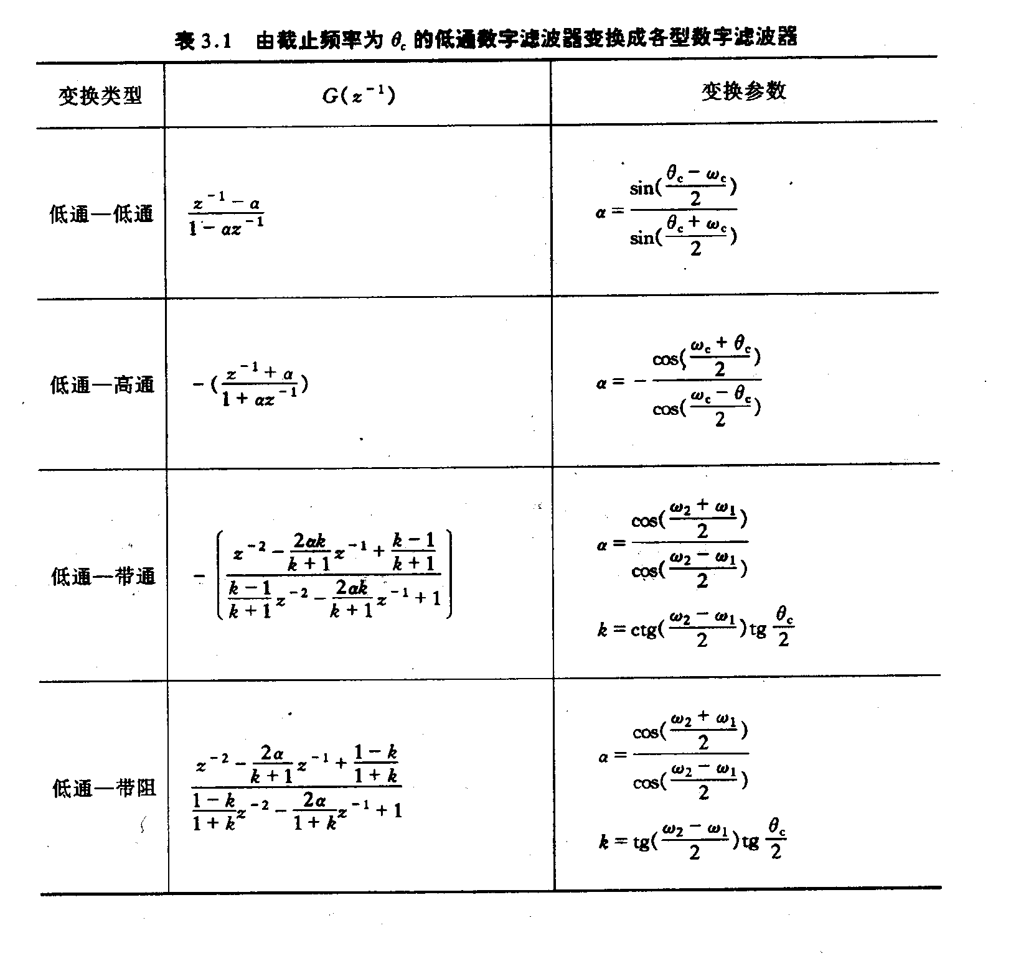
表4.1

Slide 72
4.7 本章小结
数字滤波器的设计问题可归结为寻找适当的系统函数以满足特定的幅度要求。本章着眼于设计稳定、因果的IIR数字滤波器。
IIR数字滤波器设计通常是由模拟滤波器得到的，首先将IIR数字滤波器的指标要求转换成模拟滤波器的指标要求，设计出模拟滤波器后，再将s平面的系统函数映射到z平面。
脉冲响应不变法
双线性变换法

Slide 73
作业题
4.1
已知模拟系统函数 试用脉冲响应不变法将以上模拟系统函数转换为数字系统函数H(z)，采样周期T=0.5。
4.4
设有一模拟滤波器 采样周期T=2,试用双线性变换法将它转变为数字系统函数H(z)。
4.8
用双线性变换法设计一个三阶巴特沃思数字低通滤波器，采样频率 边界频率 。
归一化的

